Slide 1
РАЗВИТИЕ ПОЗНАВАТЕЛЬНОЙ АКТИВНОСТИ ДЕТЕЙ ДОШКОЛЬНОГО ВОЗРАСТА ПОСРЕДСТВОМ ПРОВЕДЕНИЯ ОПЫТНО- ЭКСПЕРИМЕНТАЛЬНОЙ ДЕЯТЕЛЬНОСТИ
МБДОУ «Детский сад № 47 – Центр развития ребёнка» города Бийска
Воспитатель: Курсова Любовь Ивановна

Slide 2
АВТОР ОПЫТА
Курсова Любовь Ивановна- воспитатель МБДОУ «Детский сад № 47-Центр развития ребенка» г. Бийск, педагогический стаж -6лет.
Образование-среднее специальное, окончила Бийский педагогический колледж по специальности: «Дошкольное воспитание» 1996г.
Работа проводилась с детьми старшего дошкольного возраста. Результаты отслеживались в течении 1года (2013- 2014г.)

Slide 3
Условия возникновения, становления опыта
Опыт сформирован на базе МБДОУ «Д/с №47 – ЦРР» г.Бийска, ул. Ленинградская,26.
Д/с работает по общеобразовательной программе МБДОУ «Д/с № 47- ЦРР» города Бийска, разработанной на основе Программы воспитания и обучения в д/с под редакцией М.А. Васильевой, В.В. Гербовой, Т.С. Комаровой.

Slide 4
В группе оформлен уголок экспериментирования для опытно- экспериментальной деятельности, где представлены различные материалы для исследования:
- приборы-помощники: лупы, песочные часы, компас, магниты;
- сосуды из различных материалов (пластмасса, стекло, металл, керамика);
- природный материал: камешки, ракушки, шишки, мох, листья;
- разные виды бумаги: обычная, картон, наждачная, копировальная;
- красители: пищевые и непищевые (гуашь, акварель);
- медицинские материалы: деревянные палочки, шприцы, мерные ложки;
- прочие материалы: зеркала, воздушные шары, крупы.

Slide 5
Актуальность
Немаловажную роль детское экспериментирование играет в развитии познавательной активности дошкольников. Выполнение различных экспериментов дает реальные представления о различных сторонах изучаемого объектах, его взаимоотношениях с другими объектами и средой обитания.

Slide 6
Теоретическая база опыта
Н.Н. Подъяков «Творчество и саморазвитие детей дошкольного возраста», который в качестве основного вида ориентировочно- исследовательской деятельности детей выделяет деятельность экспериментирования.
А.И. Иванова «Методика организации экологических наблюдений и экспериментов в д/с», согласно которой наблюдения и эксперименты составляют основу всяких знаний.
Т.А. Балакшина, Л.Н. Прохорова «Экологическое воспитание дошкольников» выделяет основную особенность дошкольников- ребенок познает объект в ходе практической деятельности с ним.
Л.Н. Прохорова «Выбор деятельности». Данная методика исследует предпочитаемый вид деятельности.

Slide 7
Новизна опыта
Создана система работы по развитию познавательных способностей у детей дошкольного возраста средством опытно –экспериментальной деятельности.
Составлены конспекты занятий.
Составлены конспекты совместной деятельности.
Оформлена картотека опытов.
Мульти-медиа картотека.

Slide 8
Ведущая педагогическая идея
Развитие познавательной активности детей старшего дошкольного возраста средствами экспериментирования

Slide 9
Технология опыта
Цель: создание условий для развития познавательных способностей посредством экспериментальной деятельности.

Slide 10
Изучить теоретический материал по данной проблеме
З
А
Д
А
Ч
И
Выявить уровень развития у детей познавательных способностей
Разработать вариант системы работы по развитию у детей познавательных способностей средствами опытно- экспериментальной деятельности
Разработать серию мероприятий по развитию познавательных способностей детей средствами экспериментальной деятельности

Slide 11
Принцип работы
Принцип развивающего обучения
Принцип систематичности и последовательности
Принцип наглядности
Принцип доступности

Slide 12
Формы организации
Работа с родителями
Совместная деятельность
Самостоятельная деятельность
НОД
Беседы
МАСТЕР-КЛАСС
Консультации
Конференции
Родительские собрания

Slide 13
Методы и приемы
Постановка и решение вопросов проблемного характера
Схематичное моделирование опыта
Метод «первой пробы»
Проблемные ситуации
Экспериментальные игры
Наблюдение природных явлений
Использование художественного слова
Дидактические игры

Slide 14
Результативность
В процессе исследовательской работы стала проявляться культура мышления
Появилось умение видеть проблему
Появилось умение выдвигать гипотезу
Умение задавать вопросы
Умение давать определение некоторым понятиям
Сформировалось умение классифицировать
Делать выводы
Появилось умение анализировать, выделять главное и второстепенное
Развитие образного мышления
Развитие внимания и наблюдательности

Slide 15
Адресная направленность
Для педагогов дошкольных образовательных учреждений, руководителей кружков дополнительного образования, студентов педагогического колледжа.

Slide 16
Трудоемкость
Работа по данной теме требовала некоторых затрат времени:
Подбор теоретического материала
Подбор иллюстраций
Организация совместных с детьми опытов
Оснащение предметно- развивающей среды

Slide 17
Литература
Валова Л.Б. Исследовательская деятельность дошкольников [Текст] учебно-методическое пособие. Л. Б. Валова- БПГУ им В.М Шукшина, 2008,
Иванова А.И. Методика организации экологических наблюдений экспериментов в детском саду. [Текст],пособие для работников дошкольных учреждений. А.И.Иванова- М:ТЦ Сфера,2003г- 55с.
Куликовская И.Э. Детское экспериментирование. Старший дошкольный возраст. [Текст]:учебное пособие. И.Э.Куликовская, Н.Н.Совгир - М.: Педагогическое общество России, 2003. – 56с.
А. И. Иванова. Естественно- научные наблюдения и эксперименты в детском саду.[Текст/] — Программа развития Издательство: Сфера, 2008
А. И. Иванова. Естественно- научные наблюдения и эксперименты в детском саду. [Текст] — Программа развития Издательство: Сфера, 2008
Дыбина О. В., Рахманова Н. П., Щетина В. В. Неизведанное рядом. [Текст]
Москва Творческий Центр, 2004
Прохорова Л. Н. Организация экспериментальной деятельности дошкольников.[Текст]Москва АРКТИ, 2003г
Тугушева Г. П. Чистякова А. Е Экспериментальная деятельность детей среднего и старшего дошкольного возраста.[Текст] Санкт-Петербург ДЕТСТВО-ПРЕСС, 2007г

Slide 18
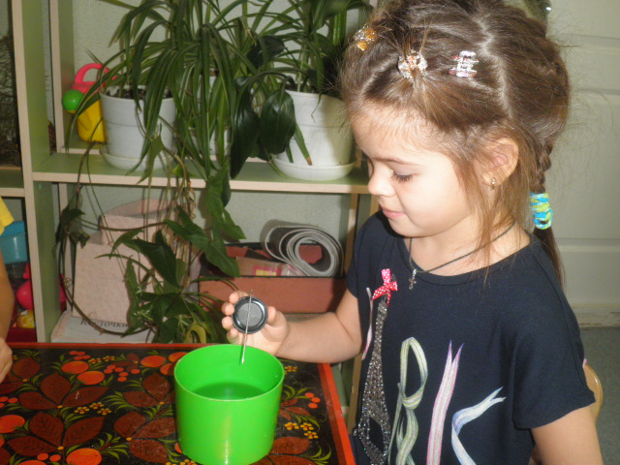

Slide 19
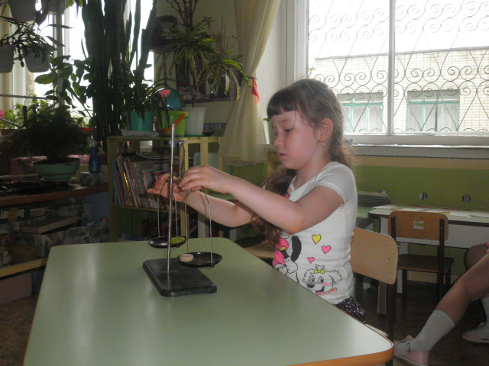

Slide 20
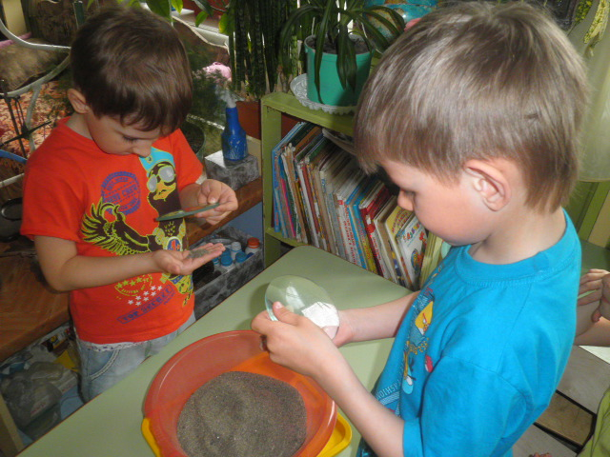

Slide 21
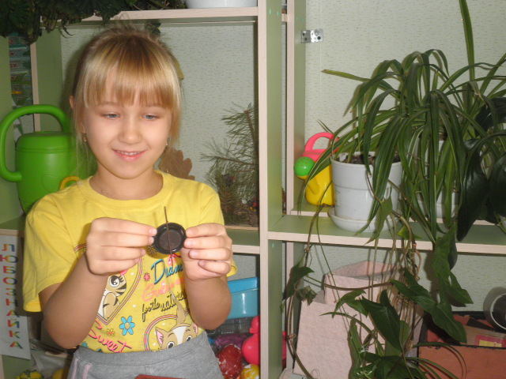

Slide 22
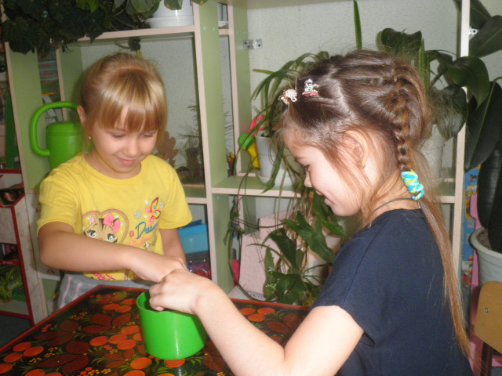

Slide 23
Спасибо
за
внимание!!!

